Slide 1
Fallmerayer und der Heilige Berg Athos
Aglaia Blioumi Ass. Prof. Nationale und Kapodistrias Universität Athen

Slide 2
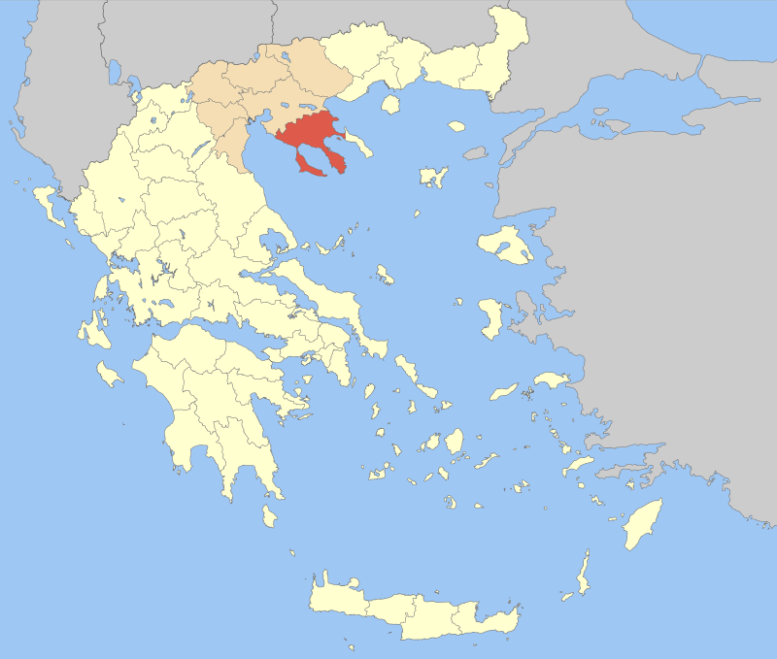

Slide 3
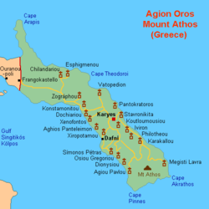

Slide 4
Kloster Simonopetra

Slide 5
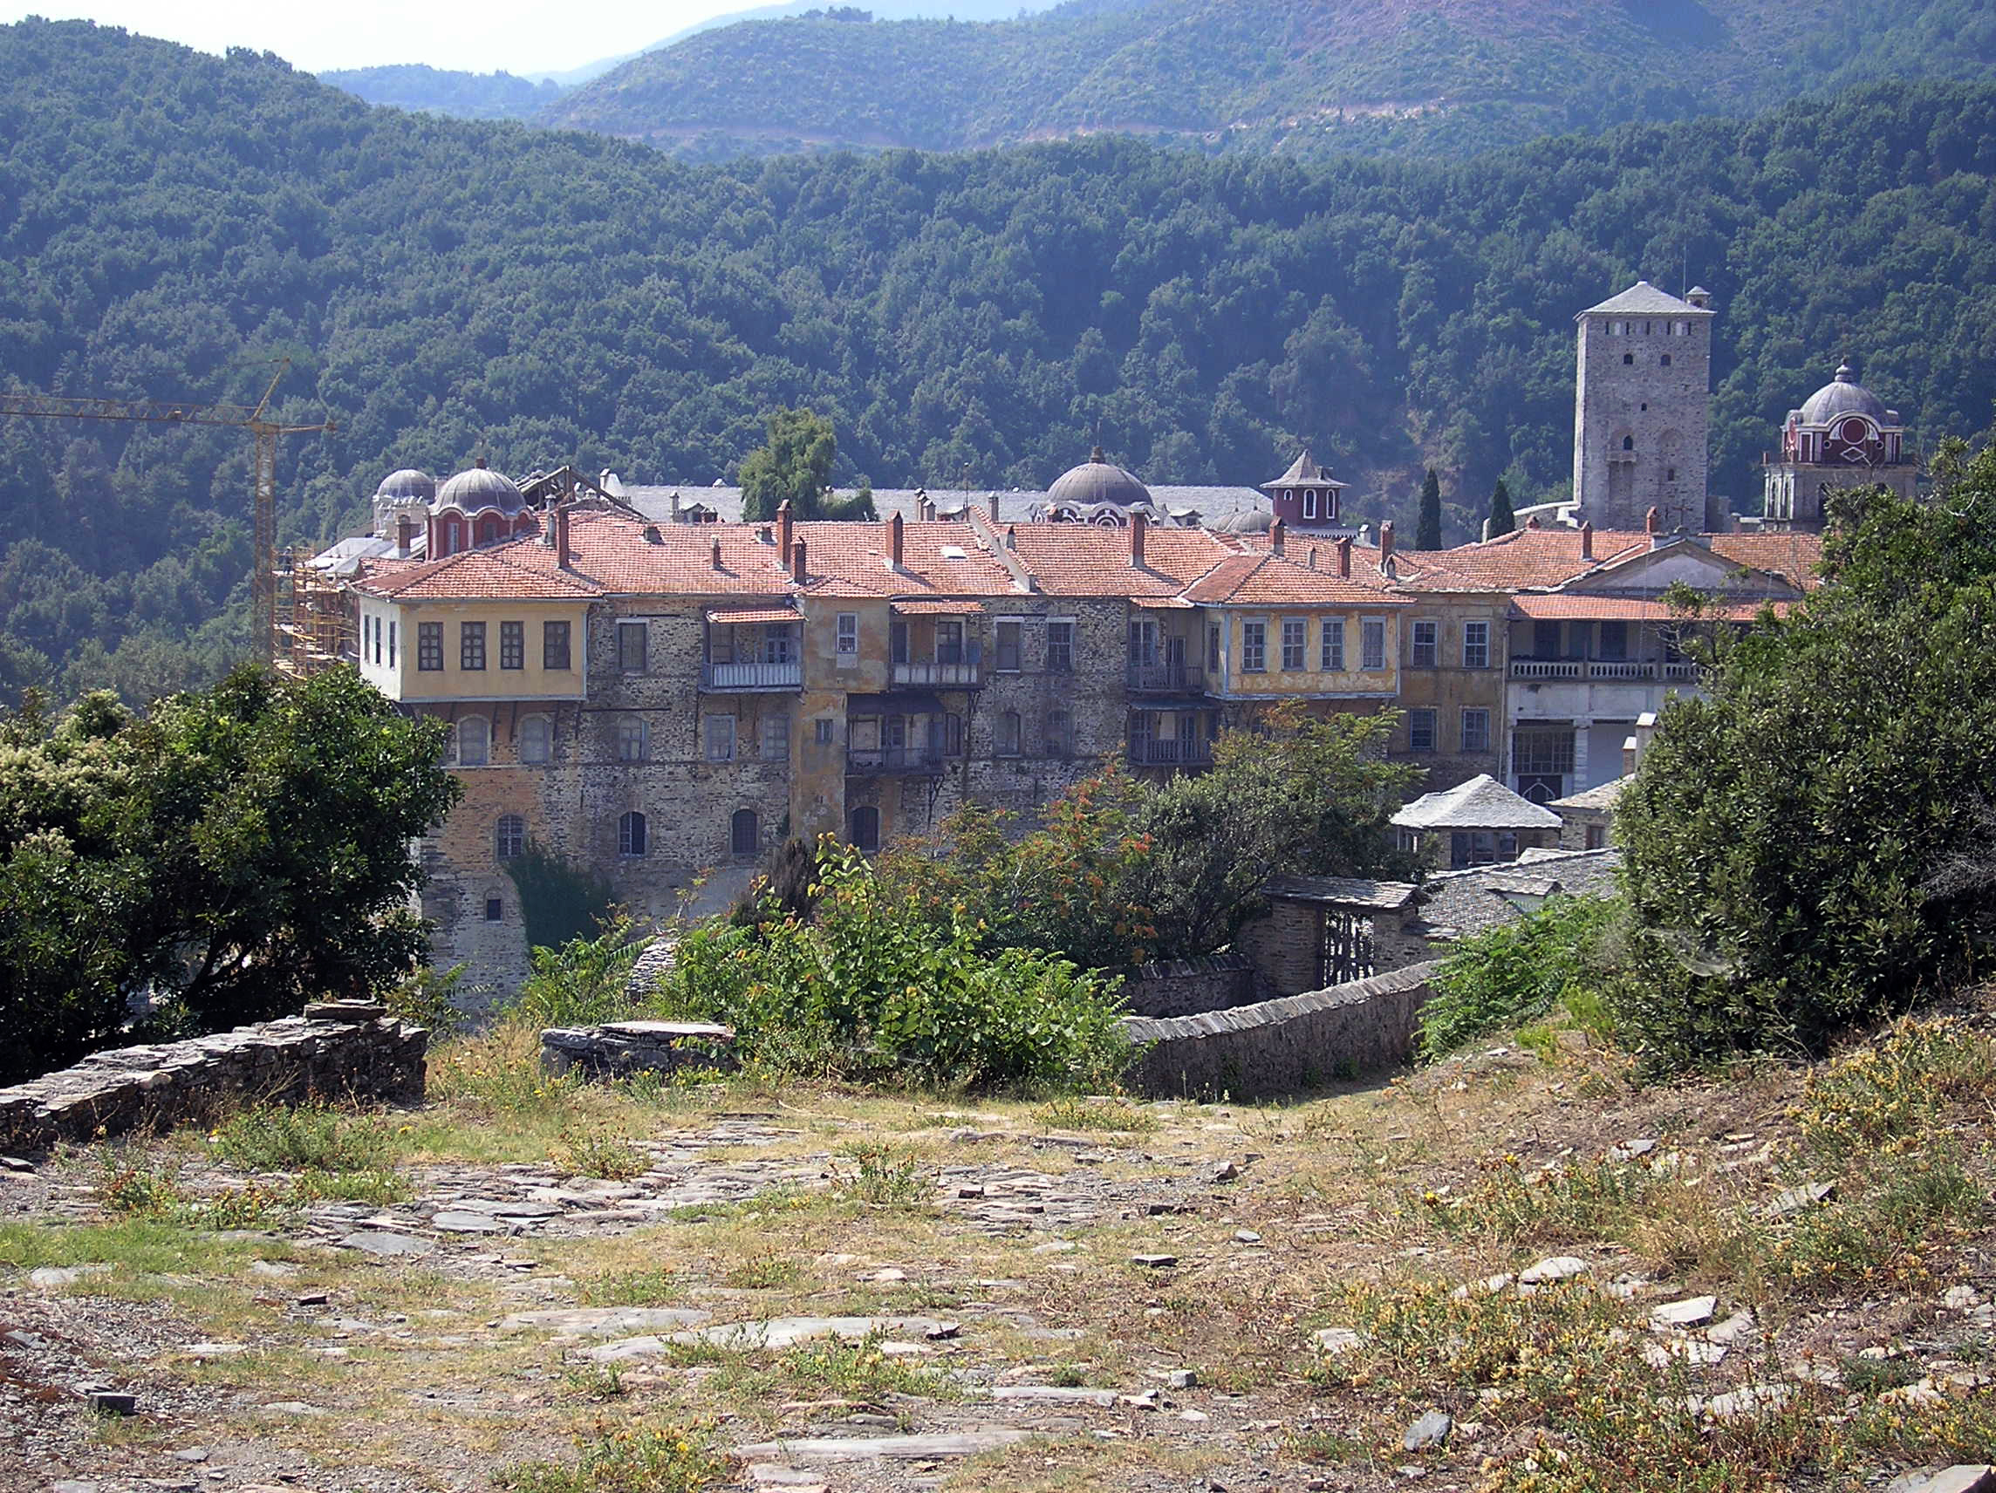
Kloster Iviron

Slide 6
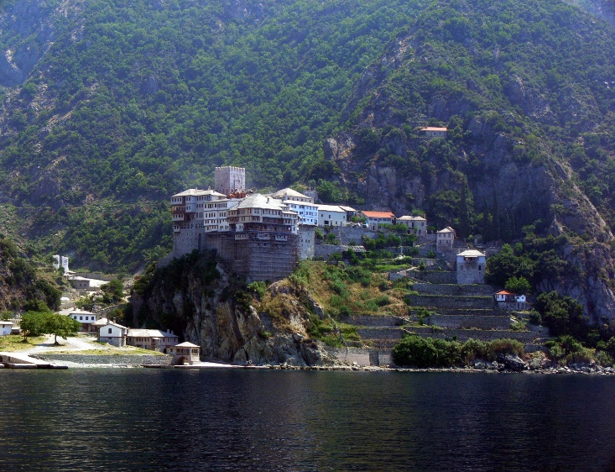
Kloster Dionysiou

Slide 7
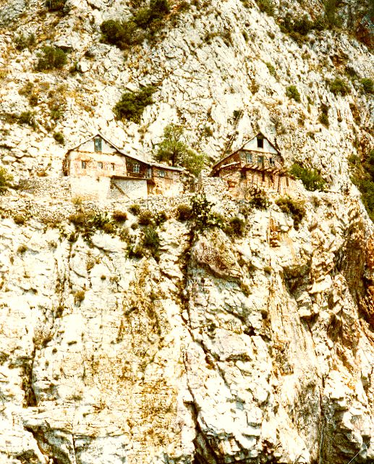
Eremiten Kloster

Slide 9
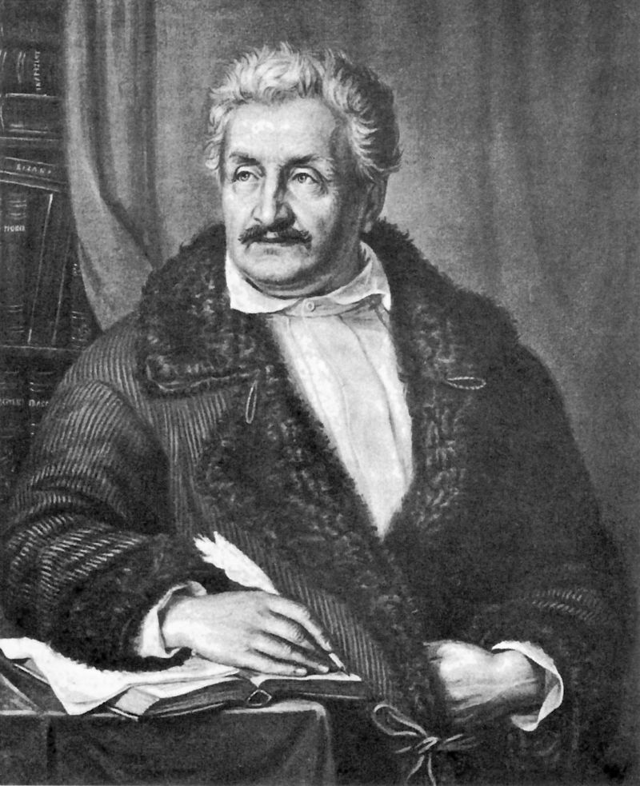
Jakob Philipp Fallmerayer

Slide 10
Der Historiker, Publizist und Politiker Jakob Philipp Fallmerayer wurde 1790 in Brixen, in Tirol geboren und stammt aus einfachen Verhältnissen (vgl. Lindinger 2019, 79). Fallmerayer studierte in Salzburg (1809-1812) und Landshut (1812/13) Theologie, Philosophie und Literatur, danach Sprachwissenschaft, Geschichte, klassische und orientalische Philologie, ebenso Jura. In diesen Jahren kam er dem Gedankengut der Aufklärung nahe und entfaltete eine dezidiert antiklerikale Grundhaltung.
1830 wurde er korrespondierendes und 1835 ordentliches Mitglied der Bayrischen Akademie der Wissenschaften (vgl. Märtl 2013, 16).

Slide 11
Geschichte der Halbinsel Morea während des Mittelalters (1830/1836)
Welchen Einfluß hatte die Besetzung Griechenlands durch die Slaven auf das Schicksal der Stadt Athen und der Landschaft Attika? (1835)
Das albanesische Element in Griechenland (1857/1860)
Geschichte des Kaisertums von Trapezunt (1827)
Fragmente aus dem Orient (1845)
Neuen Fragmente aus dem Orient (1861)
Gesammelten Werke (1861)

Slide 12
Grafen Alexander Iwanowitsch Ostermann-
1831 Ägypten, Jerusalem, Konstantinopel und auch Griechenland.
Diese erste Reise dauerte bis 1834, zwei weitere folgten in den Jahren 1840 bis 1842 sowie 1846/1847.

Slide 13
„Seine Reisen in den östlichen Mittelmeerraum trat Fallmerayer erst an, als er seine Griechenlandthese bereits aufgestellt hatte, und zwar nicht zuletzt mit dem Vorsatz, letztere zu bestätigen“ (Lindinger 2019, 80; vgl. Märtl 2013, 16; Seidler 1944, 45).
„Fragmentist“
1842 und 1843 in Fortsetzungen 15 Artikel in der Augsburger Allgemeinen Zeitung veröffentlichte, in denen er seine zweite Orientreise dokumentierte (vgl. Brenner 1990, 357).
Die Buchform: 1845 bei dem renommierten Stuttgarter Verleger J. G. Cotta

Slide 14
Belege seiner Forschungen:
Quellen aus byzantinischer und osmanischer Zeit
Orts- und Eigennamen, indem er sie auf ihre slawischen Wurzeln zurückführte (vgl. Lindinger 2019, 84)
Physiognomie

Slide 15
Der Eintritt in die Politik hatte für den „Fragmentisten“ fatale Folgen. Als Abgeordneter der Frankfurter Nationalversammlung verlor er nach Auflösung des Rumpfparlaments 1949 seine Professur an der Münchner Universität und flüchtete in die Schweiz. Fallmerayer kehrte 1850 nach München zurück und führte seine schriftstellerische Arbeit in der Augsburger Allgemeinen Zeitung, im Gelehrten Anzeiger und in den Abhandlungen der Bayrischen Akademie der Wissenschaften fort. Fallmerayer starb 1861 kurz vor Erscheinen der von ihm besorgten Ausgabe seiner Gesammelten Werke (vgl. Riedl 1978, 126).

Slide 16
Zwischen wissenschaftlichem Anspruch und Literatur
„Sakristei und Handelkontor sind hier die einzigen Archive der Weltgeschichte. Dieser Gedanke hat mich auf den Hagion-Oros geführt und durch die gewonnenen Resultate Eigenliebe und wissenschaftliches Bestreben zu gleicher Zeit befriedigt.“
popularisierenden Wissenschaftsstil = Quellen und Anmerkungen, Anrede
Reiseliteratur der Restaurationszeit: exotischer Orient mit wissenschaftlichem Eifer

Slide 17
Vergessen sie ja nicht, was ich früher von der Reisefülle und der Lebenskraft des Pflanzenwuchses dieser Gegend schrieb. Denken Sie noch den sonnenwarmen Mittag, die herbstlichen Tinten der Luft und das schwärzlichblaue Wasserpanorama mit Olymp und Halbinsel Sithonia auf der einen, mit Thasos, Samothrake und dem thrazischen Pangäus auf der anderen Seite, und Sie werden begreifen, was man auf dreistündigem Ritt über eine solche Szene empfunden hat. (72)
stark individualisierten Schreibstil
Autor-Leser-Beziehung

Slide 18
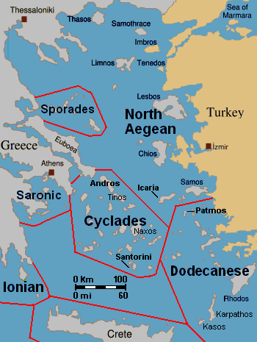

Slide 19
„Nicht allein der Glaube ist es, der die Welt besiegen lehrt,
Wißt, dass auch die Kunst in Flammen das Vergängliche verzehrt.“
Landschafts- und Reiseschilderungen emotionale Wirkungen
„Empfinden will ich, Gefühle wechseln, entbehren, schweigen, fürchten, hoffen, was man bei der Glätte und gleichförmigen Geschwindbewegung des öffentlichen Lebens in Europa bald nicht mehr kann“ (F. 105)

Slide 20
Die angeblich laxe Auffassung wiederum des Darstellungsstils wird zusätzlich an den Kunstcharakter des Schreibens angeschlossen:
„Nicht allein der Glaube ist es, der die Welt besiegen lehrt,
Wißt, daß auch die Kunst in Flammen das Vergängliche verzehrt.“
Empfinden will ich, Gefühle wechseln, entbehren, schweigen, fürchten, hoffen, was man bei der Glätte und gleichförmigen Geschwindbewegung des öffentlichen Lebens in Europa bald nicht mehr kann. (AthosR 105)

Slide 21
Der publizistische Stil hat eine rezeptionssteuernde Funktion, die über die Herstellung einer Autor-Leser-Beziehung das Ziel verfolgt, die eigenen Thesen einem breiteren Lesepublikum bekannt zu machen.

Slide 22
Reiseliteratur = Popularisierung seiner Thesen
Keine Perspektive des Kulturkontakts
Poetisierung der Sprache: Verbreitung seiner Thesen in den deutschsprachigen Ländern
Auch so viel ist einzugestehen, dass nach den historisch begründeten Metzeleien und Verheerungen auf Kassandria und in ganz Chalkidike während des 6ten und 7en Jahrhunderts n. Ch., im besagten Chersonese sowie am ganzen Küstenstriche, hinauf bis Saloniki einerseits und bis Polyhiero im immergrünen Walde anderseits, sich keine slavische Niederlassungen gebildet haben und somit der westliche Distrikt mit dem grössern Theil der 15 Freidörfer und der Halbinsel Kassandra dem byzantinischen Griechenblute zu vindieiren sei. Der Ostdistrikt dagegen, das eigentliche Erzgebirge mit dem Gold- und Silbergruben, ward vollständig slaviniert.

Slide 23
Autopsie
Vor Ort gewissermaßen Feldforschung
Journalistische und literarische Beschreibungen
Fernweh, Exotik und Unmittelbarkeit
stärkt Autor-Leser-Beziehung
Verbreitung seiner Thesen
Anektoden Erzählte beglaubigt

Slide 24
„In gleicher Weise habe ich ein ehrwürdiges und beredtes Mitglied der Junta von Karyäs nach der Sitzung mitten unter seinen Dienern – das Messer in der einen und den riesigen Kohl in der andern Hand, in der Küche angetroffen. Welche Szene hätte dies in Europa gegeben! […] Krautschneiden und Regieren, scheint es, kann man auf Hagion-Oros zu gleicher Zeit.“
Direkte Vergleiche mit Europa „Tier und Wanderer genossen der Mittagsruhe und im Gefühl der Waldunabhängigkeit lachte ich beinahe laut beim Gedanken, wie oft der Mensch im Okzident aus Unkunde wahren Glücks nach Phantomen hascht und wie oft er feige um kindischen Flitter, um törichten Lohn, Ehre, Gut und Zufriedenheit verkauft.“

Slide 25
Binäre Oppositionen
Europa vs. Anatolien, byzantinische Gleichheit vs. europäische Ungleichheit u. a. Okzident vs. Orient
Bei Fallmerayer ist die Kontrastfolie permanent der Okzident und der Orient, die imaginäre kulturelle Größen ausmachen
Anklänge an Rousseau Zivilisationskritik
Gleichheitsgedanken und die Statik der Mönchsrepublik glorifizieren
„er sah in Russland fortan eine Macht, die mit allen Mitteln versuchte, die Vorherrschaft in Europa zu gewinnen“ (Lauer 2013, 25)

Slide 26
Idealisierung des Eigenen
„Nach einem Lebenszyklus voll Gram und wechselvoller Geschicke begegne ich dir unerwartet wieder in unbesuchter Stille byzantinischer Wälder und grüße dich mit leidenschaftlicher Glut, Sinnbild der Selbstüberwindung, Labarum, das die Cäsaren vom goldenen Sitz gestoßen und den stolzen Dünkel der Philosophen erniedrigt hat!“
Wiedererkennung des Eigenen im Fremden
„an euch dachte ich, Schalderstal, rauschender Forellenbach, tiefe Waldöde, sommerliche Lüfte und ziehendes Gewölke“
Assimilationstaktik

Slide 27
„Eben weil ich so lange und so vielfach Zeuge war, wie der Islam in seiner Umwelt noch stolz die Kreuzesfahne verhöhnt und ihre Bekenner verachtet, ergriff es mich […] weit lebendiger, […]“.
Der gemeinsame Glaube betont den Gegensatz Christentum vs. Islam, wobei zum Wir des Christentums auch Griechenland, also der Orient gehört.
Griechenland als Orient scheint als kulturelle, aber nicht als religiöse Dimension wahrgenommen zu werden

Slide 28
„Die Klausneratmosphäre des heiligen Berges und der enggezogene Ideenkreis der Selbstpeiniger mit ihrem kindischen Gerede täglicher Mirakel und himmlischer Erscheinungen hatten in kurzer Frist so vertrocknend und lähmend auf Geist und Redefluss gewirkt, als wäre ich nicht wochen-, sondern jahrelang dem Verkehr europäisch zivilisierter Menschen entrückt gewesen.“
Flucht vor der Zivilisation temporär: permanent die Intention der Zivilisationskritik

Slide 29
Darstellungstechnik - Natur
Edition Deutsche Essays (1968), Ludwig Rohner (ed.) „einer der ersten und größten deutschsprachigen Reiseschriftsteller. Seine Fragmente aus dem Orient besitzen klassischen Rang
Plastische Sprachbilder in Form von Komposita auf, wie „Hügel- und Felsengewirre“, „Sommerlust“, „Windsbraut“, die nicht selten innerhalb von Metaphern erscheinen:
Athos ist Hochwarte des ägäischen Meeres und Leuchtturm aller Orthodoxer in Byzanz. (AthosRo 103)
Wie ein langer Silberfaden läuft über Sattelkamm und Bergschneide durch hellgrünes Gebüsch und dichtverwachsenes epheuumranktes Baumgewühl der Hochpfad mitten durch die Halbinsel bis zum hohen Athoskegel.

Slide 30
„Laubwald von Platanen, Buchen, Grüneichen, Öl-, Feigen-, Nuss- und Kastanienbäumen, von Cypressen, Weinreben, Lorbeer- und Haselstauden, von Mastixstrauch, von immergrünen ‚Arbutuskirschen‘, Maulbeer- und Obststämmen aller Art – hellgrünes, luftdurchfächeltes Berggewand […]“
(„Vom Festlande in das Meer hinausspringende Chersonese sind vorzugsweise eine Eigenthümlichkeit der griechischen Welt“)
(„die Sonne blitzt auf den Wasserspiegel und lockt, durch die laubigen Bäume fallend, eine Thränewehmuthsvoller Erinnerung aus dem Auge des fremden Wanderers“
Fallmerayers Naturnarrativik zwischen Empfindsamkeit und Sachlichkeit

Slide 31
Intellektuelle Leere der Mönche
„Aber warum macht ihr euch nicht ans Werk? habt ihr nicht Goldbullen, Papiere, Zeit und Ruhe genug?“
Die Tatsache, dass die Schilderungen des Klerus quasi im Naturszenario eingegliedert sind, vergegenwärtigt die Diskrepanz zwischen Urnatur und fortgeschrittener Zivilisation, was in diesem Denkgebäude nicht nur die Instrumentalisierung der Naturbeschreibungen akzentuiert, sondern insgesamt den unterstellten höheren Entwicklungsstand des zivilisierten Europas.

Slide 32
Zusammenfassend kann vermerkt werden, dass die Narrativierung des Athos und die Konstruktion des Fremden bei Fallmerayer zwischen dem populärwissenschaftlichen Anspruch und der Instrumentalisierung und Medialisierung der fremden Umgebung, die für zivilisationskritische Zwecke vereinnahmt wird, schwankt.
Insgesamt werden relativistische Auffassungen vollends vermieden. Zu konstatieren ist aber ebenso, dass Fallmerayers Vermächtnis für die Germanistik nicht von geringer Bedeutung ist, da seine Schriften den großen ästhetischen Reiz der Reiseliteratur unter Beweis stellen.

Slide 33
VIELEN DANK!!!

